Slide 1


Slide 2

Place Of Happiness

Slide 3

Naši clenové

Slide 4
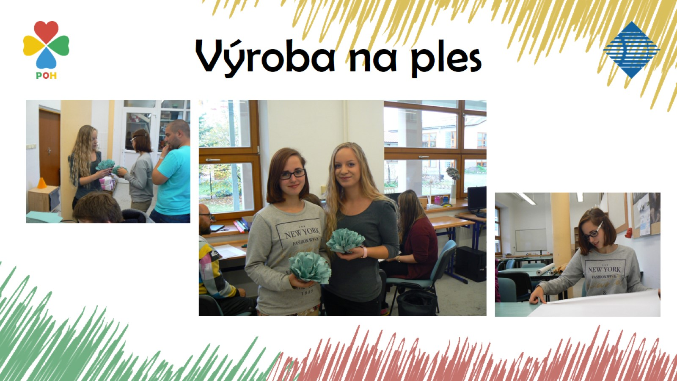
Výroba na ples

Slide 5
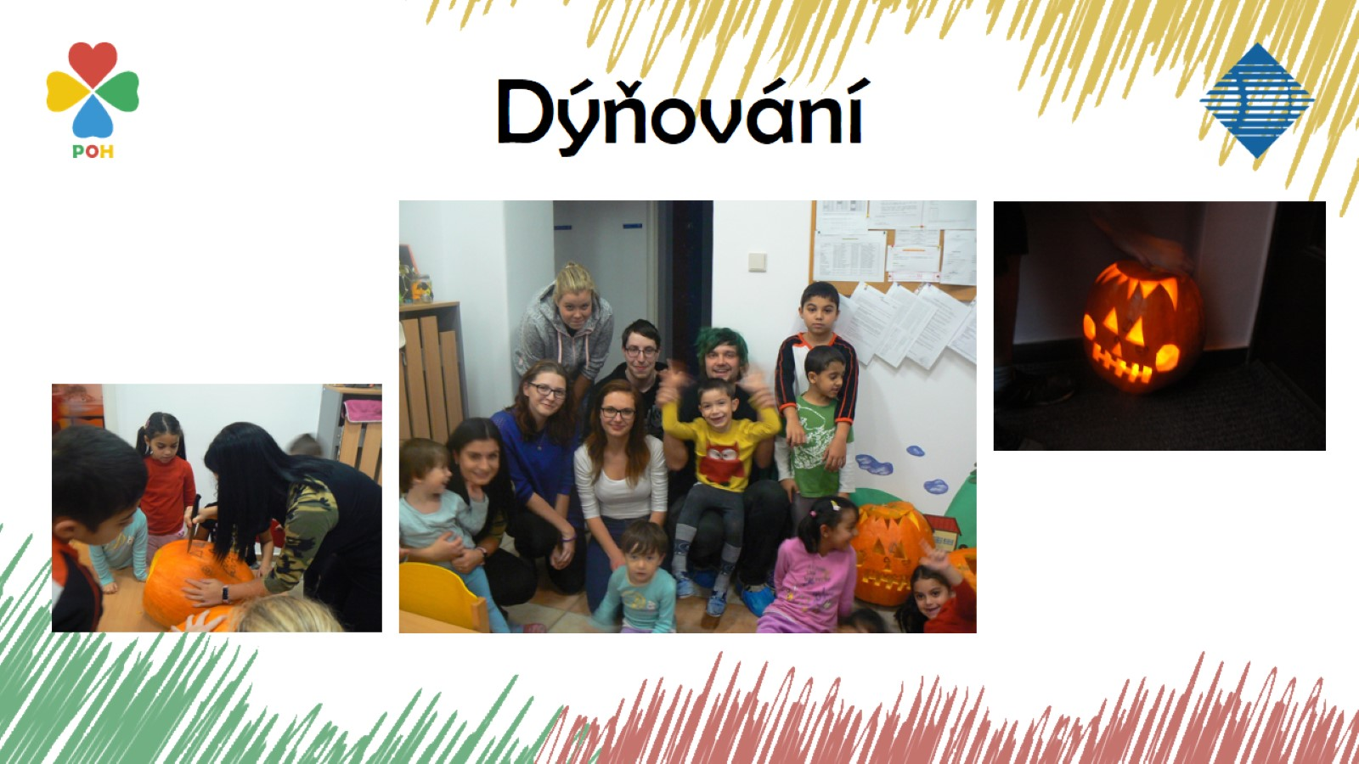
Dýnování

Slide 6

Stužkovací ples

Slide 7
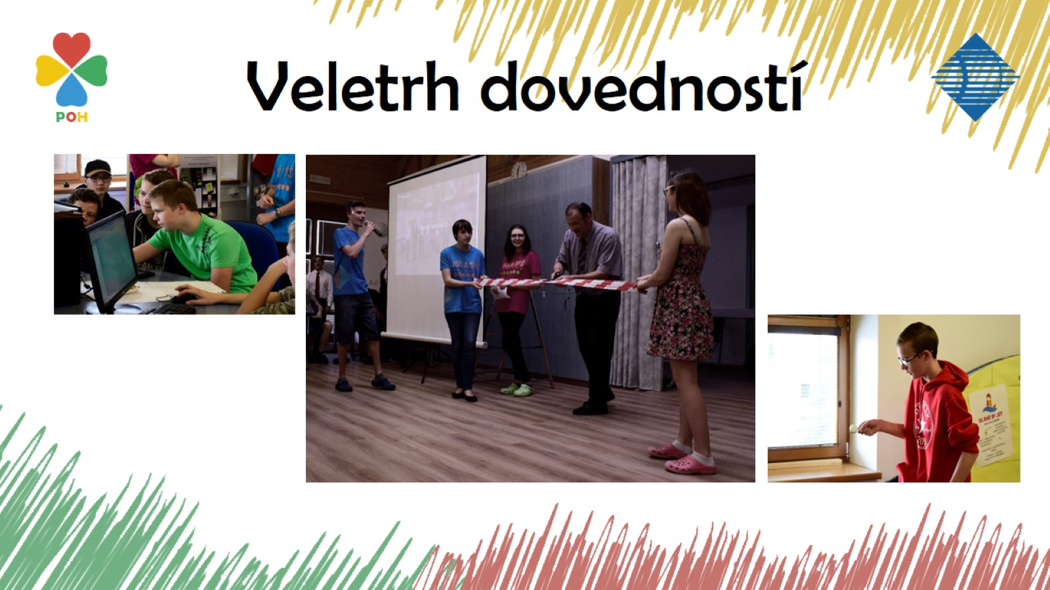
Veletrh dovedností

Slide 8


Slide 9

Kontakt

